Slide 1
THỰC HÀNH LẬP TRÌNH WEB
Báo cáo Cuối Kỳ
GROUP 09
Mã lớp : 121222
Giảng viên hướng dẫn : TS.Trịnh Tuấn Đạt

Slide 2

1. Giới thiệu sản phẩm
2. Thiết kế cơ sở dữ liệu
3. Các công nghệ sử dụng
4. DEMO chương trình
Overviews

Slide 3
ĐỀ TÀI
WEBSITE NÔNG SẢN
GIỚI THIỆU CHUNG VỀ SẢN PHẨM
WEBSITE tạo cầu nối
giúp người nông dân dễ dàng tiếp cận với thị trường

Slide 4
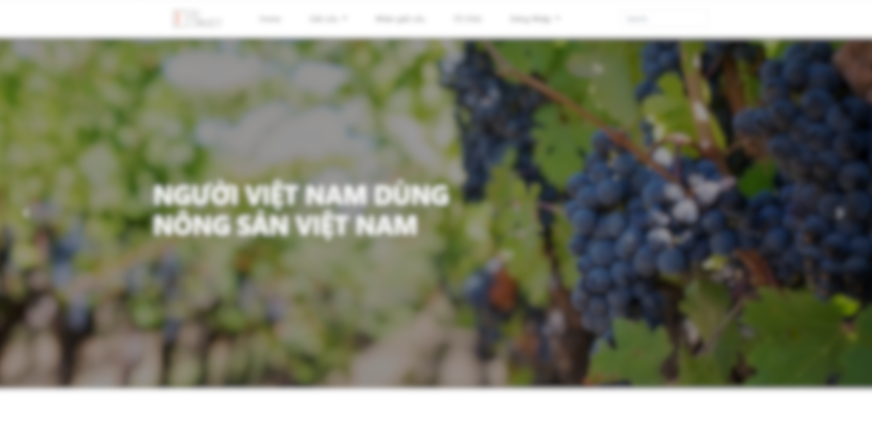
Lý do chọn đề tài
Việt Nam vẫn còn là nước nông nghiệp
Người nông dân tạo ra nông sản, còn khó khăn trong việc kết nối với các bên mua hàng
Dịch bệnh gây ra hậu quả lớn với nền nông nghiệp. Nhiều nông sản tồn đọng, hỏng đồng loạt với số lớn
=> WEBSITE NÔNG SẢN

Slide 5



Vũ Minh Hoàng Anh
•Thiết kế giao diện cho toàn bộ hệ thống
•Xử lý dữ liệu nhận được từ phía Server và trả về Client
•Viết báo cáo
Phân công công việc
Hoàng Đức Anh
Hoàng Minh Nguyệt
•Phân công công việc cho các thành viên trong nhóm
•Lên ý tưởng và thiết kế cơ sở dữ liệu cho hệ thống
•Xây dựng khung chương trình
•Xây dựng mã nguồn Backend các USECASE phía người dùng
•Viết báo cáo
•Thiết kế sơ đồ UML cho hệ thống , đặc tả USECASE
•Xây dựng mã nguồn Backend các USECASE phía Admin
•Viết báo cáo , làm slide

Slide 6

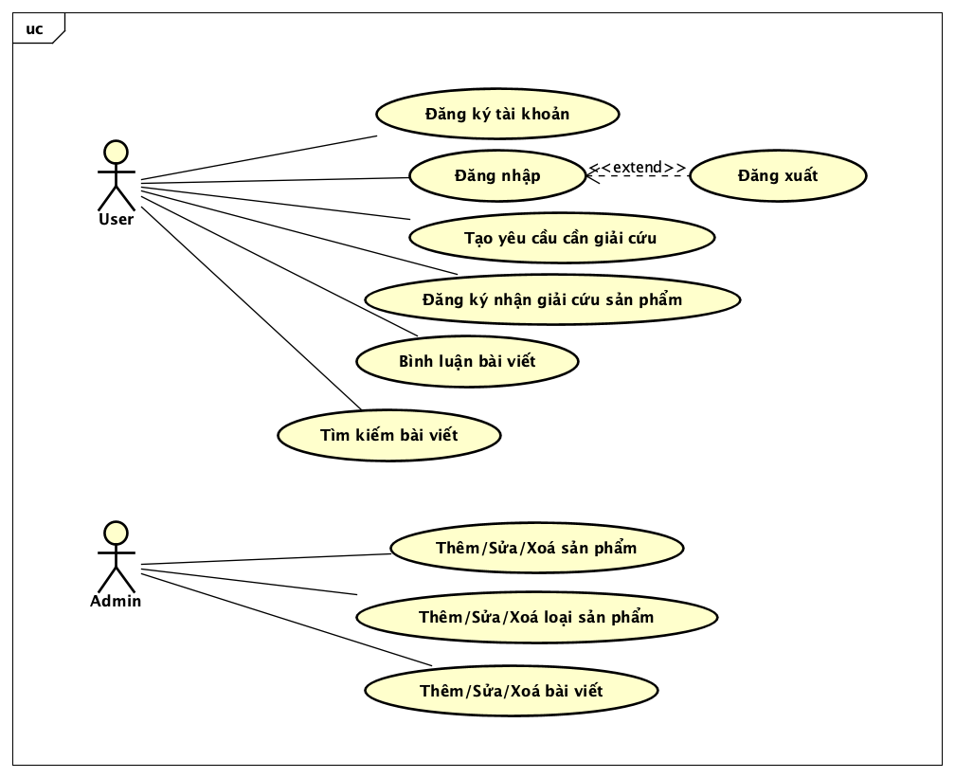
Biểu đồ USECASE

Slide 7
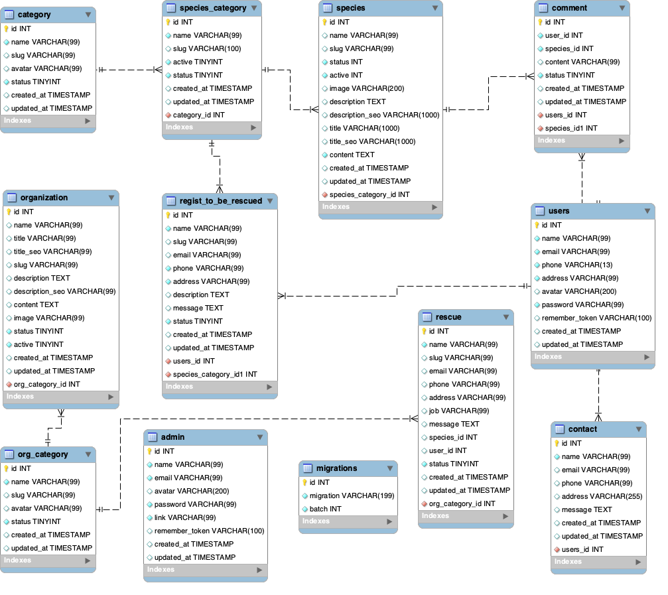
Thiết kế DATABASE

Slide 8


Công
nghệ
WEBSITE Nông Sản được xây dựng trên kiến trúc MVC
Sử dụng Framework Laravel trên nền tảng PHP, Framework ReactJS cho giao diện
API Website Nông Sản được xây dựng theo tiêu chuẩn RESTful API

Slide 9
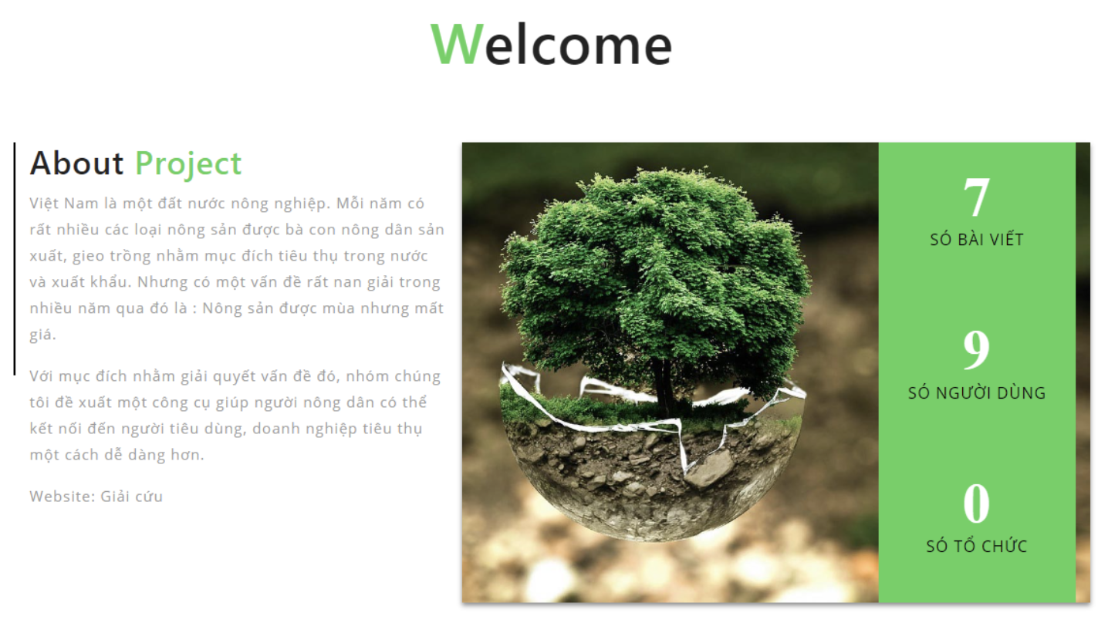
DEMO

